Slide 1
Platform Engineering
Rafael Antonio Botero P
rafabotero@gmail.com

Slide 2
Capacidades de la Plataforma Interna de Desarrollo
AI
Developer Experience Plane
IDE
Developer and API Portal
Cloud Based Dev Environment
Source Version Control
Team Collaboration Tools
Platform Orchestration & automation
CI
Image Registry
Platform Orchestration
CD Pipelines
Infraestructure LifeCycle Tools
Resource Plane
Compute
Data
Networking
Messaging Services
Managed Services
Observability
Security Plane
Logging
Metrics & Monitoring
Tracing
Secrets
Security
Policy
Code Analysis

Slide 3
Principios de la Plataforma Interna de Desarrollo

Slide 4
Principios de la Plataforma Interna de Desarrollo
Plataforma como Producto, con enfoque en las necesidades de los clientes (Developers and Developer Teams ) y su interacción con el sistema ( “El sistema para la Especificación, Diseño, Construcción y puesta en producción de Soluciones de Software, que entreguen valor al Negocio”). La tecnología es importante, pero también la integración de los flujos de trabajo y las necesidades de los desarrolladores.
Abstracciones de Software que apalanque el desarrollo de Productos de Negocio. Las abstracciones de software (Servicios –APIs-, componentes, librerías, flujos de trabajo) , facilita la gestión de la complejidad y reduce la carga cognitiva de los equipos de Desarrollo.
Amplia Cobertura de los Desarrolladores y equipos de Desarrollo. El mayor beneficio de la plataforma se obtiene cuando se logra cubrir un porcentaje alto de los desarrolladores y sus necesidades ( Pareto). Permite además reducir la carga cognitiva y el impacto de la rotación.

Slide 5
Principios de la Plataforma Interna de Desarrollo
Operar la plataforma como un Producto de Negocio. El desarrollo de las soluciones de Software de la organización es critico para la continuidad del negocio. Los clientes (Developers and Developer Teams) deben poder confiar la continuidad y la calidad de su trabajo a la plataforma. Incorporar una visión de operación (incluyendo GitOps + IA) de producto (como un producto de negocio) , es importante para incrementar la productividad, acelerar la entrega, mantener niveles altos de disponibilidad y confiabilidad, extender y garantizar la seguridad y el cumplimiento.
La Colaboración. Las herramientas de comunicación y colaboración, la retroalimentación constante, el acceso a la información, documentación y a los ”incidentes” de forma transparente, facilitan la innovación y la creación de una cultura de desarrollo abierta. Además, permite “integrar” a los desarrolladores “remotos” facilitando y fortaleciendo la colaboración.
IA. El uso de la IA para “aumentar” la capacidad de la plataforma y la de sus clientes (Developers and Developer Teams), incrementa el beneficio de la plataforma y el valor que esta la provee al Negocio .

Slide 6









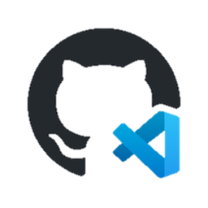











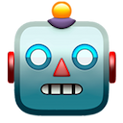



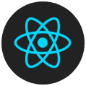

Analysts/Architects
Product
Owners/Managers
Developer
Product Dev
Team
Ops Team
Business
Users/Owner
Product
Owners/Managers
Ideación, Diseño y construcción (Preproducción)
Soporte y Operación (Producción)
Cloud
Codespaces
IDEs and Code Editors
Source Code Control
CLI
Team Collaboration
IA Copilot - IA Agents
Developer, API
and Intranet Portal
Channel Platform (Web and/or Mobile)
API & Events Platform
Platform services, APIs and events capabilities
Platform Eng.
Team
DevSecOps Tools
Platform Eng.
Team
Data Platform
Provisioning Platform
Platform Eng.
Team
Platform Eng.
Team
Cloud IaaS/PaaS
Orchestration
Networking
Storage
Middleware
Alcance Inicial
Security Platform
Alcance Futuro

Slide 7
Arquitectura de la Plataforma Interna de Desarrollo

Slide 8
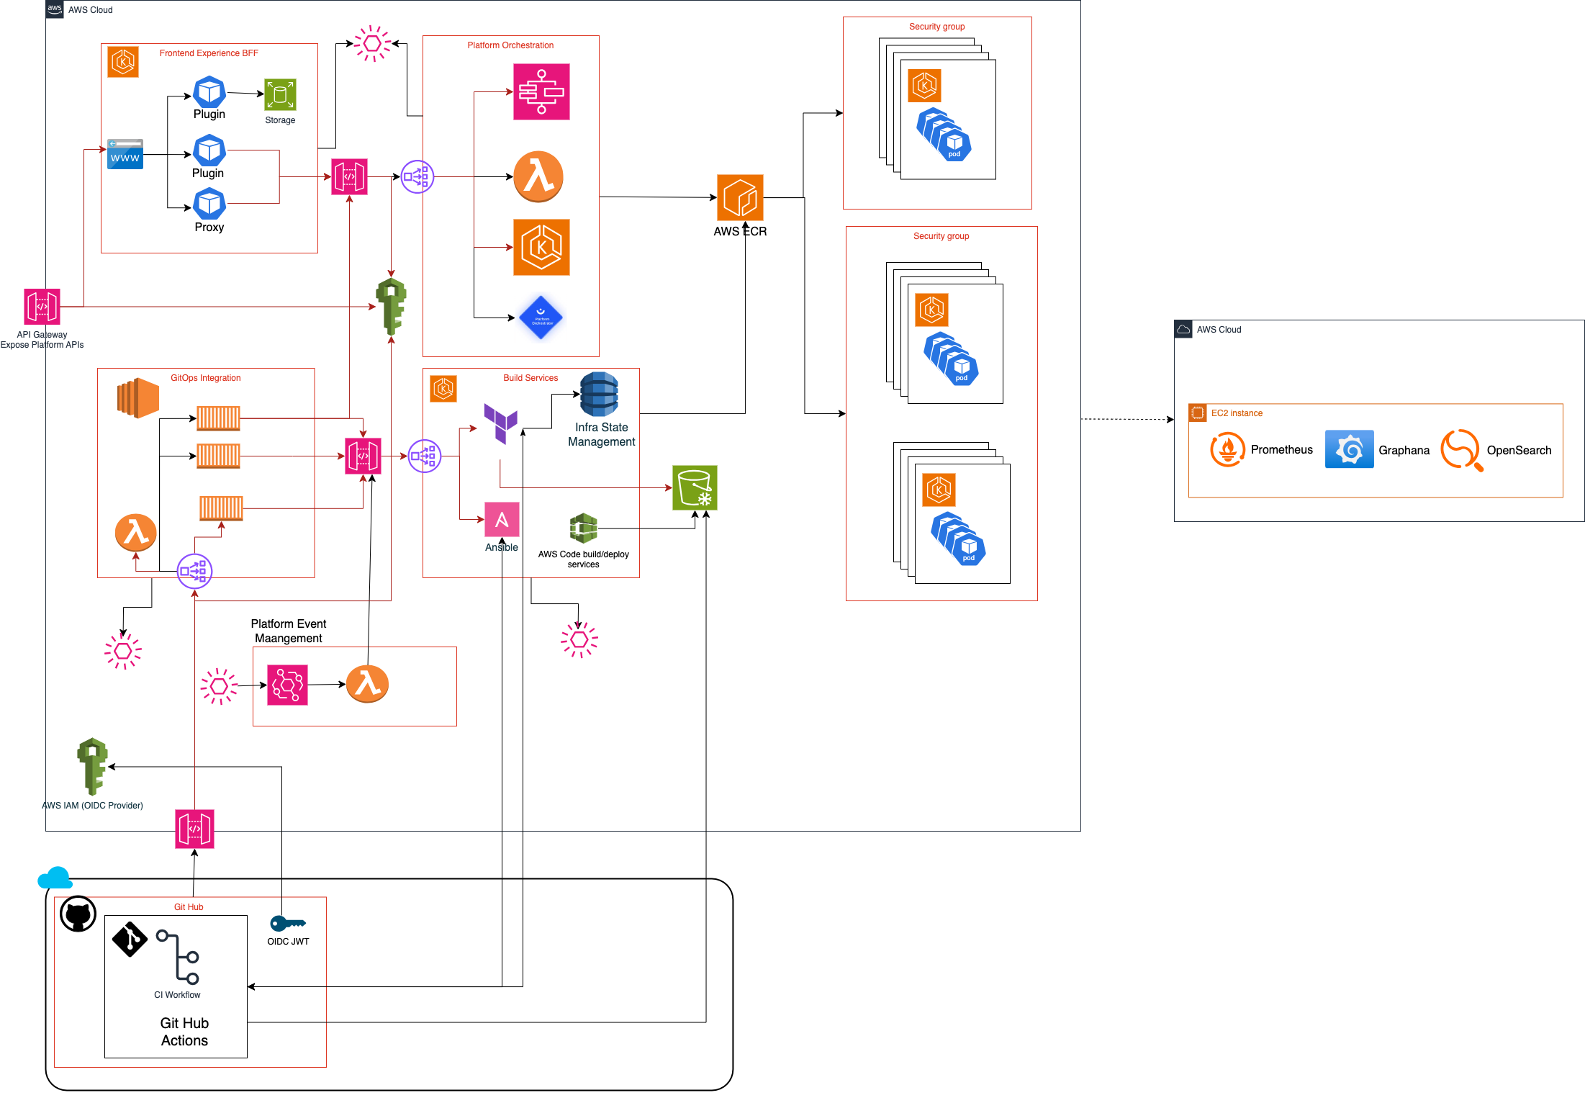
Arquitectura de Alto Nivel, no incluyen componentes de red, Seguridad, ni de IA.

Slide 9
Arquitectura de la Plataforma Interna de Desarrollo
BFF para la Experiencia. Esta capa tiene como objetivo adaptar las capacidades expuestas a traves de los diferentes portales, como Backstage a las capacidades de la plataforma, a través de pulgins, proxies o microservicios (custom) que realizan el llamado a las APIs expuestas por la plataforma.
APIs para integración con diferentes canales. La exposición de APIs ofrece la posibilidad de crear un ”lenguaje” de la organización propio, además de exponer flujos de Desarrollo a través de diferentes canales, como Teams o Interfaces de comandos. Esto mejora considerablemente la usabilidad y les permite a los desarrolladores escoger el canal que mas se ajuste a sus necesidades.
APIs para integración con GitHub. Exposición de APIs de para la integración con Github, por ejemplo, ejecutar tareas de aprovisionamiento a través de APIs expuestas ( APIS agnósticas al proveedor de nube.
Exposición de Servicios Internos a través de APIs. El uso de APIs permite generar un nivel de abstracción que incluso facilitaría el desarrollo de un DSL organizacional, donde los desarrolladores y usuarios se enfoquen en Declarar cuales son las características de su solución (Red, infra, seguridad, almacenamiento, computo) y la plataforma la gestione.

Slide 10
Arquitectura de la Plataforma Interna de Desarrollo
Capacidades de Orquestación propias y de terceros. Las capacidades de Orquestación son implementadas Orquestación las necesidades especificas de la plataforma ( Datos o Canales, por ejemplo ), por ejemplo, usando stacks específicos como Python y Lambdas para gestionar tareas de procesamiento de Datos. O integrar herramientas de orquestación de Terceros como Humanitec, entre otras. Las capacidades de Integración y Orquestación son las responsables de traducir entre ese lenguaje agnostico ( en los posible declarativo) y las capacidades suministradas por los proveedores de Nube, por ejemplo, el computo o el almacenamiento.
Build de Infraestructura como parte del Ciclo de Vida. La creación de la infra se logra mediante el uso de herramientas y “lenguajes declarativos” como Terraform, en la que la plataforma toma el control de mantener y gestionar el estado a partir de las especificaciones de los equipos de desarrollo.
El Build de infraestructura tiene la capacidad incorporar las funcionalidades que son requisito para la operación de la plataforma. Por ejemplo, agregar un sidecar al pod con el fin de proveer las funcionalidades de telemetría, o autorización y autenticación, cuando la solución lo requiera.

Slide 11
Arquitectura de la Plataforma Interna de Desarrollo
Eventos para notificar y disparar tareas asíncronas. Incorporar un bus de eventos para la gestión de las operaciones es fundamental a la hora de realizar la automatización, los eventos facilitan el desarrollo de flujos desacoplados y agnosticos al proveedor de la capacidad. Por ejemplo cuando se cambien las RNF de una aplicación (incrementar el numero de transacciones soportadas), es la plataforma la que debe atender este nuevo requerimiento, por ejemplo, recreando la infra, a través de reglas y/o heuristicas implementadas en la capa de orquestación. Sin que el desarrollador o los equipos de operación tenga que explícitamente ejecutar dichas tareas.
Observabilidad y Monitoreo como Plataforma. Las capacidades de Observabilidad son requeridas de principio a fin de las soluciones y durante todo el ciclo de vida. Dado los volumenes requeridos en producción para las soluciones y con el fin de desarrollar una visión mas amplia de observabilidad, se considera que las capacidades de Observabilidad deberían ser centralizadas enuna plataforma que consolide, agregue e incluso “amplie” los registros de observabilidad generados durante el ciclo de vida de las soluciones. Por ejemplo aplicando modelos de IA ( tradicional ) para identificar hallazgos o determinar comportamientos, que pueden ser usados luego en el ciclo de vida de las soluciones.

Slide 12
Arquitectura de la Plataforma Interna de Desarrollo
CI / CD optimizados. La arquitectura de los sistemas de gestión de código modernos, como Github, permite la creación de flujos de menor complejidad, dada la naturaleza de Eventos que estos flujos hoy poseen. Por ejemplo, tomar acción cuando un usuario desarrollador realice un commit o cambie un parametro en la configuración de la memoria de una solución. Sin que el desarrollador sea necesariamente consciente de las acciones que deben ser ejecutadas.
Por ejemplo: Un equipo de plataforma puede ser responsable de la creación de los clusters de kubernetes con diferentes caracteristicas de acuerdo con los RNF de cada aplicación.
Esto facilita el desarrollo de la perspectiva GitOps, lo que permite incorporar una visión de la infraestructura y las soluciones agnostica para los desarrolladores. Por ejemplo un desarrollador declara que su solución des de tamaño pequeño. Los equipos de plataforma crean diferentes modelos de de despliegue que pueden ser afinados con la información y la analítica recolectada a través de las herramientas de observabilidad.
La creación de playbooks y play decks ( runbooks and rundecks) permite reducir considerablemente el uso de Pipelines de CD .

Slide 13
Plataforma de Desarrollo y el Core de Banca de Cuarta Generación

Slide 14
Dos puntos de vista. El core de banca de 4 generación desde la perspectiva de las plataformas se puede ver desde dos puntos de vista:
Del desarrollador o del equipo que construye/implementa la solución del core de banca de cuarta generación.
  Los Core de banca de Cuarta generación son consideradas en si mismo una plataforma. Dada su arquitectura Nativa de Nube, basada en microservicios. Combinando con una arquitectura modular, que además soportan la visión de Dominio de Servicios de BIAN, que además define un lenguaje ubicuo para las organizaciones.
  En este caso la plataforma interna, puede facilitar no solamente los flujos de desarrollo de los equipos del core, también estandarizar y proveer flujos de trabajo estándar para el diseño, construcción y despliegue de funcionalidades (transacciones). Habilitando flujos para agregar capacidades cuando se requiera en el momento del build. Por ejemplo la trazabilidad de las operaciones puede ser agregada en el momento de la compilación o en la construcción de las imágenes de los microservicios a través de sidecars.

Slide 15
  Los equipos de desarrollo del Core, pueden además usar la plataforma para publicar los servicios,eventos y componentes construidos de una. Forma estándar y probablemente mas eficiente, usando capacidades existentes y provistas por la plataforma.
Para los desarrolladores que consumen las capacidades del core de Banca:
  La plataforma facilita el acceso a la documentación de las nuevas capacidades, servicios, apis, eventos, librerias de componentes, casos de prueba y documentación. Esto puede acelerar el ciclo de vidad de desarrollo de las soluciones.
  Reduce la carga cognitiva. La plataforma “encapsula” la complejidad de incorporar nuevas funcionalidades, por ejemplo mecanismos de autorización y trazabilidad.
  Se puedo o se podría desarrollar un DSL que facilite la creación de nuevas funcionalidades en los productos en las que los desarrolladores se abstraen del lenguaje, los servicios, APIs, y /o eventos específicos del core seleccionado.

Slide 16
TODO:
Cosas que me hubiera gustado mencionar, pero no alcance ☹
Como la IA soporta o puede “aumentar” la capacidad de la platforma, durante el ciclo de desarrollo.
La visión de construir un lenguaje (de alto nivel) para la “declarar” las caracteristicas de una solución.

